Slide 1

Trabalho Prático de Grupo 1
Ciarán McEvoy A87240
Gonçalo Carvalho PG50392
Processamento de Linguagem Natural

Slide 2
Documentos utilizados
Dicionario_termos_medicos_pt_es_en.xml
Dicionario_de_termos_medicos_e_de_enfermagem.xml
CIH_Bilingual_Medical_Glossary_English_Spanish.xml
Anatomia_Geral.xml

Slide 3
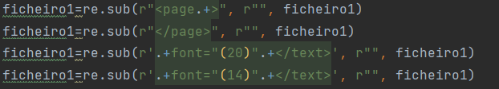

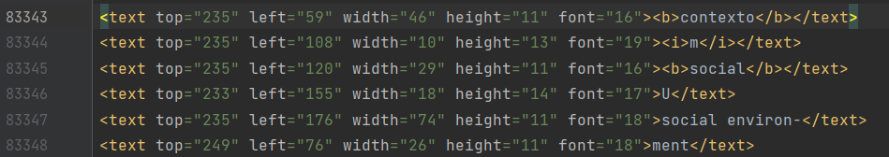
Dicionário_pt_es_en
Padrões relevantes
Preparação de dados

Slide 4
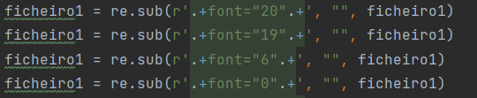
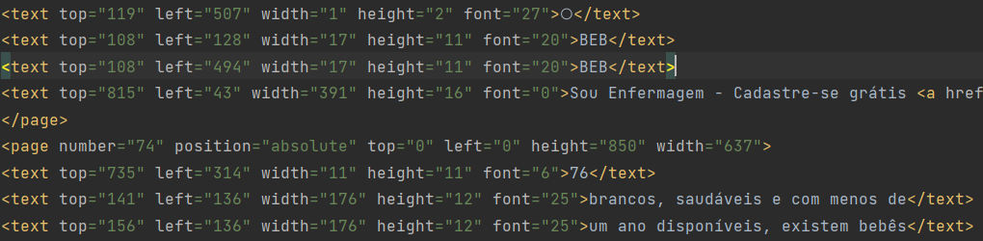
Dicionario_de_termos_medicos_e_de_enfermagem
Padrões relevantes
Preparação de dados

Slide 5
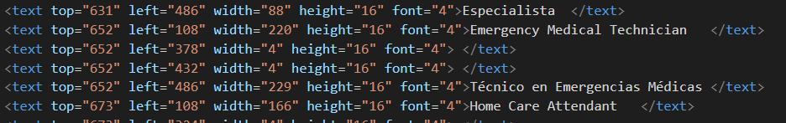

CIH_Bilingual_Medical_Glossary_English_Spanish
-Font=“4” ou Font=“5” linhas relevantes
-Retira linhas que não tem nada entre > < e entre <b> e </b>
-Remoção de parágrafos irrelevantes
-Criação de lista com todos os termos
-Percorrer iterativamente todos os termos

Slide 6
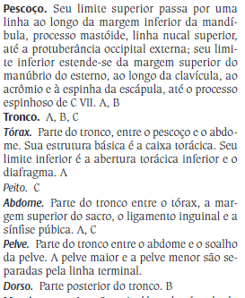
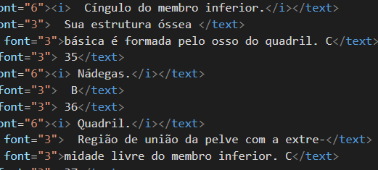
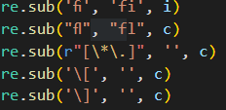
Anatomia_Geral
-Exclusão de linhas com font="1", font="4", font="9", font="7“
-findall de todo o conteúdo em bold ou itálico
-Eliminação de termos vazios
-Ligação de termos que terminem com um traço
-Remoção de caracteres indesejados
-Iterar lista de termos pela lista de frases.
-Se iteração chegar a um numero, recomeçar Loop.

Slide 7

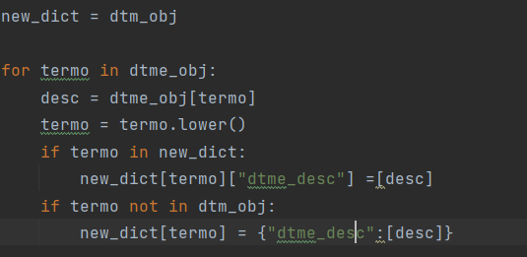



Json Final

Slide 8
Conclusão e melhorias
Uso de deep translator para alguns termos
Melhoria do HTML
Melhoria de alguns programas para os tornar mais eficientes

Slide 9
Trabalho Prático de Grupo
Ciarán McEvoy A87240
Gonçalo Carvalho PG50392

